Slide 1

ĐIỆN ĐÀI VTĐscn VRH-811/S

Slide 2
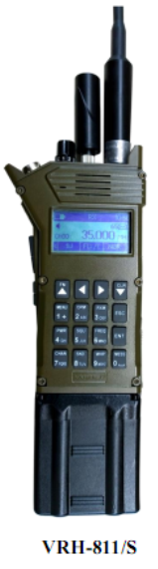
I. TÍNH NĂNG CHIẾN, KỸ THUẬT
Máy thu phát vô tuyến điện sóng cực ngắn kiểu cầm tay.
Có khả năng chống tác chiến điện tử nhờ chức năng nhảy tần.
Có khả năng bảo mật dữ liệu với phương thức sử dụng mã mật theo chuẩn AES-128 và AES-256
Có khả năng xác định và lưu lại vị trí hiện tại.
Kích thước gọn nhẹ.

Slide 3
I. TÍNH NĂNG CHIẾN, KỸ THUẬT
TÍNH NĂNG | MÁY VRH811/S
Tần số | Dải tần: (30 - 87.975) MHz Dãn cách: 25 Hz Số tần số công tác: 2320 Số kênh lập trình: 10
Công suất phát | Thấp: 1W Trung bình: 2W Cao: 5W
Độ nhạy | ≤ 0,35 µV (với SINAD = 10dB)
Nguồn tiêu thụ | 14,4 VDC ± 10%. + Dòng tiêu thụ khi thu: 0,25 A. + Dòng tiêu thụ khi phát (công suất 5 W): 1,2 A.

Slide 4
I. TÍNH NĂNG CHIẾN, KỸ THUẬT
TÍNH NĂNG | MÁY VRH811/S
Chế độ công tác | FIX/C: Thoại rõ tần số cố định. FIX/S: Thoại mật tần số cố định sử dụng mã AES-128. ECC/C: Thoại rõ nhảy tần. ECC/S: Thoại mật nhảy tần sử dụng mã AES-128. VF1/S: Thoại mật tần số cố định sử dụng mã AES-256. VH1/S: Thoại mật nhảy tần sử dụng mã AES-256.
Anten và cự ly liên lạc | Anten cần 0,4 m: Cự ly liên lạc khoảng 3 km. Anten cần (dạng lá lúa) 0,95 m: Cự ly liên lạc khoảng 6 km.
Kích thước trọng lượng | Khi không lắp pin: 165 × 95 × 41 mm; 1,0 kg. Khi lắp pin: 240 × 95 × 45 mm; 1,2 kg.

Slide 5
I. TÍNH NĂNG CHIẾN, KỸ THUẬT
TÍNH NĂNG | MÁY VRH811/S
Nhảy tần | - Số bảng nhảy tần: 10 bảng. - Số tần số trong một bảng nhảy tần: 256 tần số. - Thời gian đồng bộ: + Lần đầu: 0,5 s. + Lần nhập mạng muộn: ≤ 6 s.

Slide 6
THÀNH PHẦN ĐỒNG BỘ
STT | Tên thành phần cấu thành | Đơn vị tính | Số lượng | Công dụng
01 | Máy VRH-811/S | Cái | 01 | Thực hiện các tính năng chính
02 | Pin | Cái | 02 | Cấp nguồn cho máy
03 | Bộ sạc pin | Bộ | 01 | Sạc điện cho pin
04 | Anten cần 0,4 m | Cái | 01 | Thu phát tín hiệu vô tuyến
05 | Anten cần (dạng lá lúa) 0,95 m | Cái | 01 | Thu phát tín hiệu vô tuyến
06 | Anten định vị | Cái | 01 | Thu tín hiệu định vị
07 | Tổ hợp quàng đầu | Cái | 01 | Thu, phát tín hiệu và sử dụng tính năng VOX
08 | Cáp dữ liệu | Cái | 01 | Kết nối máy thu phát với máy tính
09 | Túi áo máy | Cái | 01 | Đeo máy trên người
10 | Hướng dẫn sử dụng | Quyển | 01 | Hướng dẫn nhanh khai thác, sử dụng máy
11 | Lý lịch máy | Quyển | 01 | Ghi lý lịch máy
12 | CD phần mềm | Cái | 01 | Phần mềm truyền số liệu, nạp tham số nhảy tần
13 | Vali đựng máy | Cái | 01 | Đựng máy và các thành phần

Slide 7
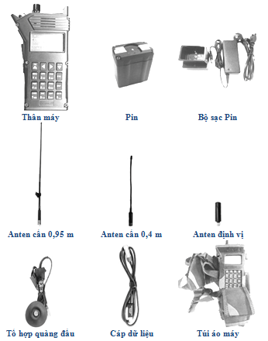
Hình: Một số thành phần đồng bộ máy VRH-811/S

Slide 8
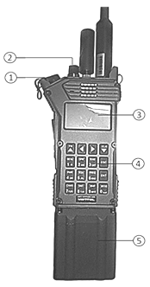
II. HƯỚNG DẪN SỬ DỤNG - BẢO QUẢN
* Mặt trước VRH811/S
 Ổ cắm tổ hợp quàng đầu và cáp truyền dữ liệu.
 Núm bật/tắt và chuyển kênh.
● Màn hình hiển thị.
❍ Bàn phím đa chức năng
■ Pin.

Slide 9
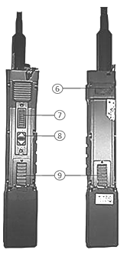
* Mặt bên cạnh VRH811/S
□ Cổng kết với cáp nạp chương trình.
❐ Nút PTT.
❑ Nút tăng giảm âm lượng.
❒ Chốt giữ pin.

Slide 10
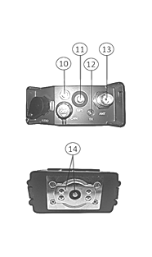




* Đỉnh và chân máy VRH811/S
⬧ Trụ đấu đất.
Trụ đấu anten thu định vị.
Đèn TX.
Trụ đấu anten cần.
Cực tính của máy.

Slide 11
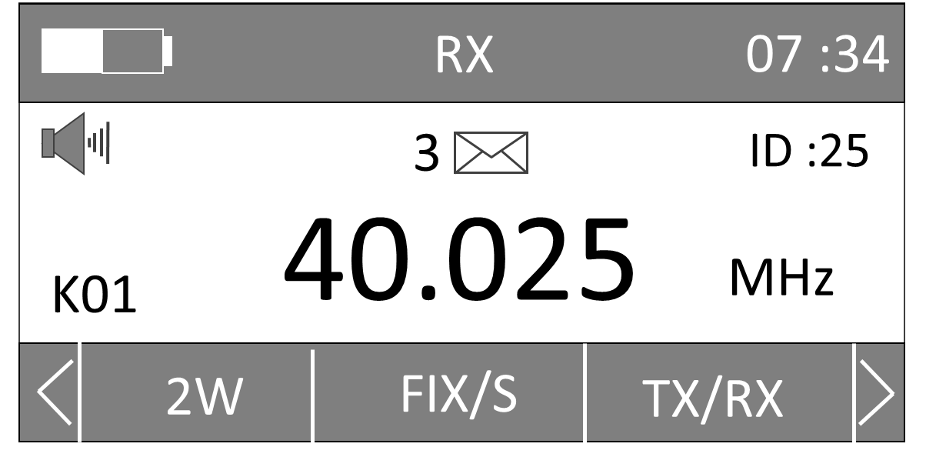
* Màn hình hiển thị máy VRH811/S
- Mức nguồn.
- Chế độ thu/phát.
- Thời gian.
- Kênh hiện tại và các tham số kênh.
- Mức công suất phát.
- Chế độ công tác.
- Mức âm lượng.
- Tin nhắn đến.

Slide 12
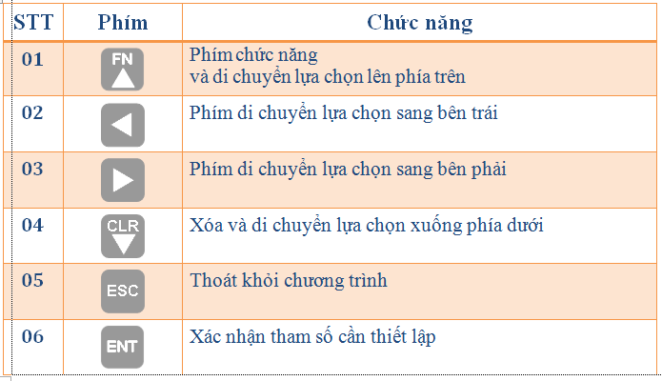
TÊN GỌI VÀ CHỨC NĂNG CÁC NÚT

Slide 13
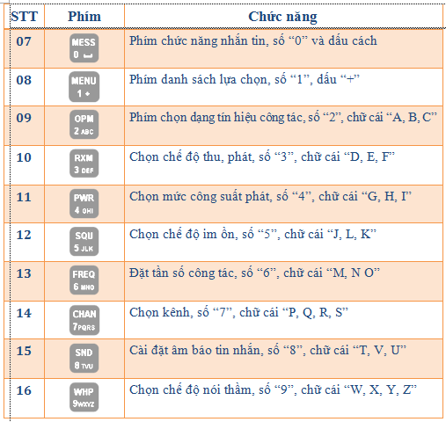

Slide 14
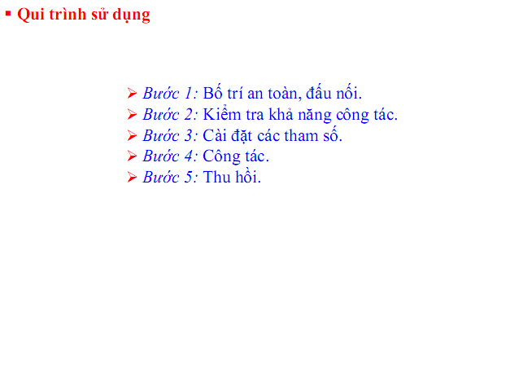

Slide 15
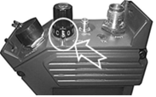
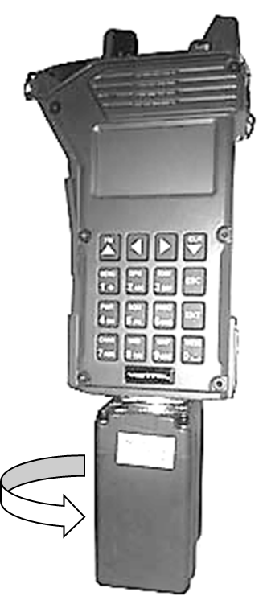
* Quy trình sử dụng
Bước 1: Bố trí an toàn, đấu nối
Trước khi lắp nối các bộ phận cho máy phải kiểm tra, bố trí an toàn, đảm bảo núm kênh ở vị trí “off”.
Đặt pin vuông góc với máy, xoay pin ngược chiều kim đồng hồ, cài hai chốt giữ pin để giữ cho pin được chắc chắn.

Slide 16
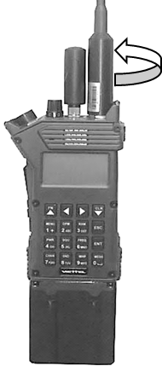
* Quy trình sử dụng
Bước 1: Bố trí an toàn, đấu nối
- Lắp anten cần: Máy thu phát VRH-811/S được trang bị anten cần loại 0,4 m và anten cần (dạng lá lúa) 0,95 m. Tùy theo địa hình và cự ly liên lạc mà sử dụng anten cho phù hợp. Động tác lắp anten như sau: Một tay giữ máy, một tay cầm phần cuối của anten (máy và anten đặt đứng), đưa anten vào trụ đấu anten, xoay anten theo chiều kim đồng hồ đến khi anten được cố định chắc chắn vào máy. Chú ý không vặn anten quá chặt hay quá lỏng.
- Lắp anten thu định vị: Nếu dùng tính năng định vị, tương tự như động tác lắp anten cần.

Slide 17
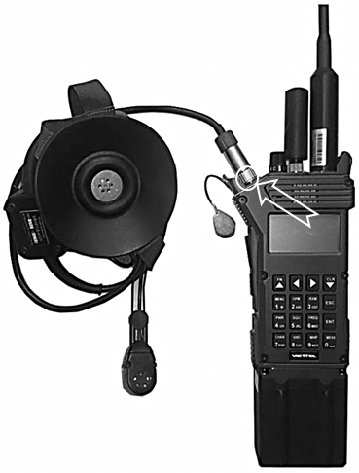
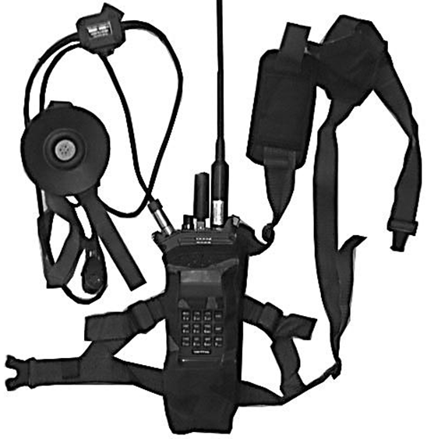
* Quy trình sử dụng
Bước 1: Bố trí an toàn, đấu nối
- Lắp tổ hợp quàng đầu: Nếu dùng tổ hợp quàng đầu và tính năng VOX.
- Sử dụng túi áo máy: Trong trường hợp đeo máy trên người, cho máy thu phát vào áo máy rồi đeo lên người, máy nằm phía trước, bên ngực trái, mặt máy hướng về trước, anten hướng lên trên.

Slide 18
* Quy trình sử dụng
Bước 2: Kiểm tra khả năng công tác
- Cấp nguồn cho máy thu phát: Xoay núm bật/tắt và chuyển kênh theo chiều kim đồng hồ từ vị trí “off” sang vị trí “0”.
- Kiểm tra khả năng công tác của máy:
+ Trên màn hình chính hiển thị đầy đủ các tham số của máy.
+ Đặt máy thu phát ở chế độ không im ồn, nghe tiếng rào trên loa, thay đổi âm lượng tiếng rào thay đổi theo; chuyển sang chế độ im ồn máy im rào.
+ Bóp công tắc PTT máy im rào, thổi vào mic, trên màn hình hiển thị chữ TX thông báo máy chuyển sang chế độ phát, đồng thời đèn TX trên đỉnh máy sáng màu xanh lá cây; nhả công tắc PTT, máy chuyển sang chế độ thu (RX), đèn TX không sáng.
- Nếu quá trình kiểm tra máy thu phát thấy xuất hiện những hiện tượng trên có thể kết luận máy có khả năng làm việc được.

Slide 19
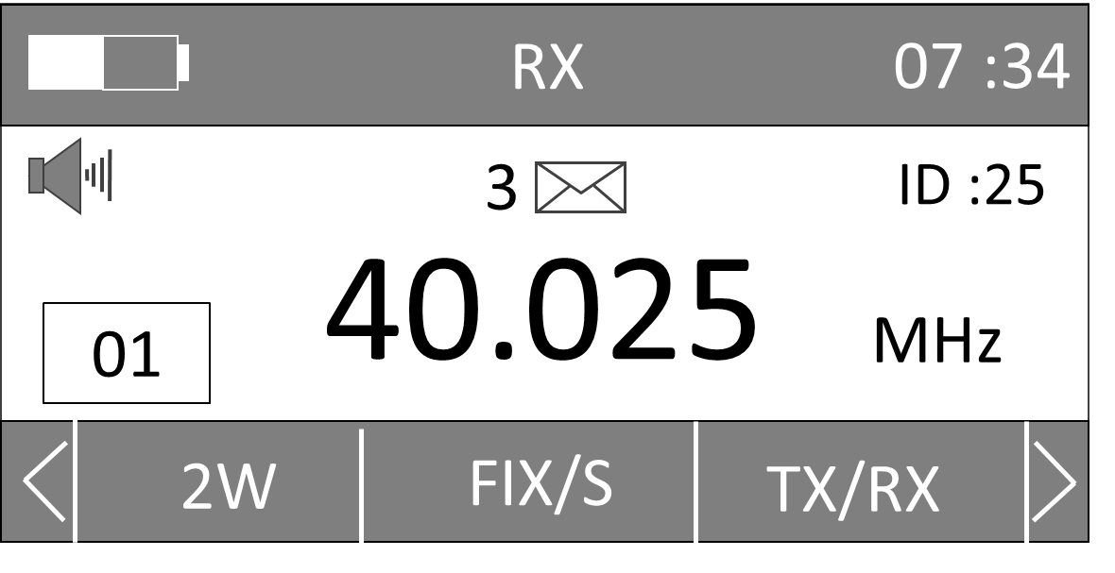
* Quy trình sử dụng
Bước 3: Cài đặt tham số
Cài đặt kênh nhớ
- Cách 1: Sử dụng đảo mạch kênh nhớ.
Xoay núm vặn chuyển kênh đến vị trí kênh mong muốn, có thể chuyển được các kênh từ 0 đến 9.
- Cách 2: Sử dụng bàn phím.
+ Bước 1: Bấm phím tắt [CHAN] trên bàn phím (phím số 7).
+ Bước 2: Bấm phím [ENT] cho phép nhập chỉ số kênh.

Slide 20

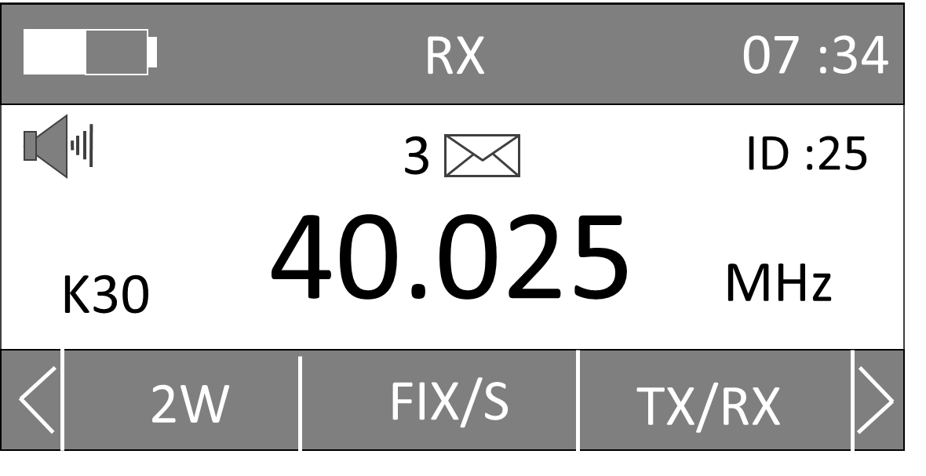
* Quy trình sử dụng
Bước 3: Cài đặt tham số
+ Bước 3: Nhập chỉ số kênh (từ 00 đến 99).
+ Bước 4: Bấm phím [ENT] để xác nhận chuyển đến kênh muốn cài đặt hoặc phím [ESC] để quay lại kênh ban đầu.

Slide 21
* Quy trình sử dụng
Bước 3: Cài đặt tham số
Cài đặt tần số
- Nếu giá trị nhập không nằm trong khoảng (30,000 ÷ 87,975) MHz, máy sẽ lưu giá trị kênh mới là 30,000 MHz nếu giá trị nhập nhỏ hơn 30,000 MHz hay 87,875 MHz nếu giá trị nhập lớn hơn 87.975 MHz.
Ví dụ: Nếu nhập giá trị tần số là 28,500 MHz thì máy sẽ lưu giá trị tần số mới là 30,000 MHz.
- Nếu giá trị đã nhập không phải là bội của 25 kHz, máy sẽ tự tính toán làm tròn và lưu một giá trị gần nhất là bội của 25 kHz và nhỏ hơn giá trị đã nhập.
Ví dụ: Nếu nhập giá trị tần số là 36,029 MHz thì máy sẽ lưu giá trị tần số mới là 36,025 MHz.
- Nếu nhập không đủ 3 chữ số phần thập phân, máy sẽ mặc định hiểu những chữ số phần thập phân không nhập là 0.
Ví dụ: Nếu nhập giá trị tần số là 36,0 MHz thì máy sẽ lưu giá trị tần số mới là 36,000 MHz.

Slide 22
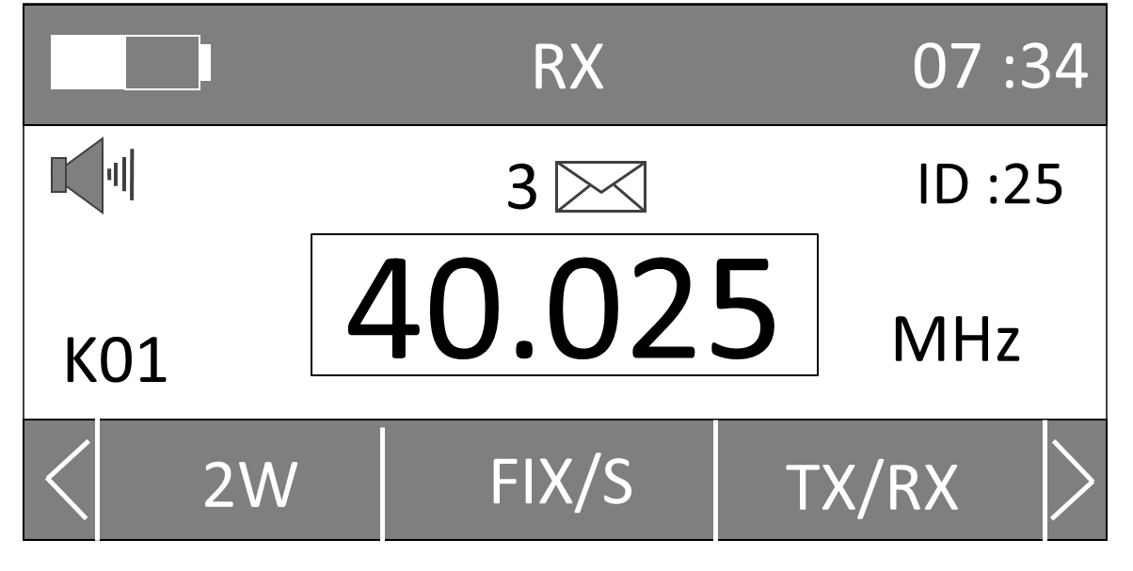
* Quy trình sử dụng
Bước 3: Cài đặt tham số
Cài đặt tần số
+ Bước 1: Bấm phím tắt [FREQ] trên bàn phím (phím số 6).
+ Bước 2: Bấm phím [ENT] để cho phép nhập tần số mới.

Slide 23
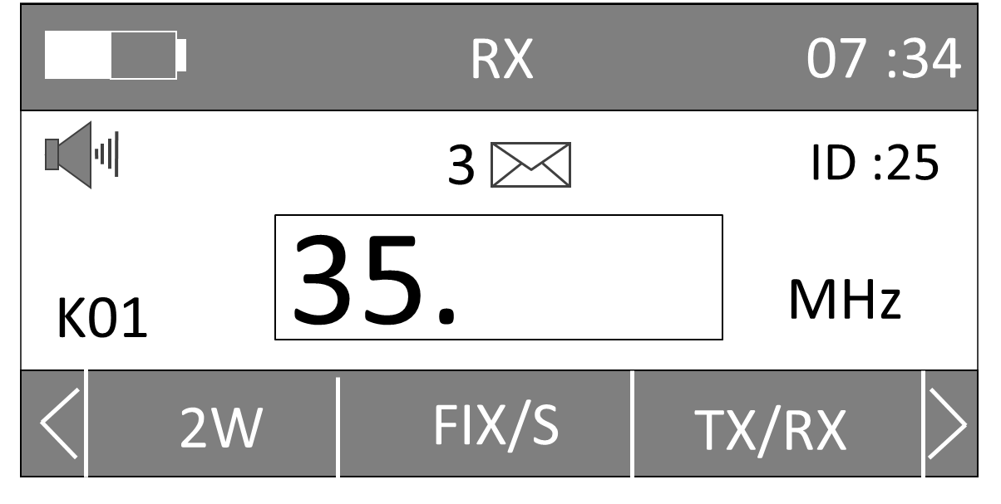
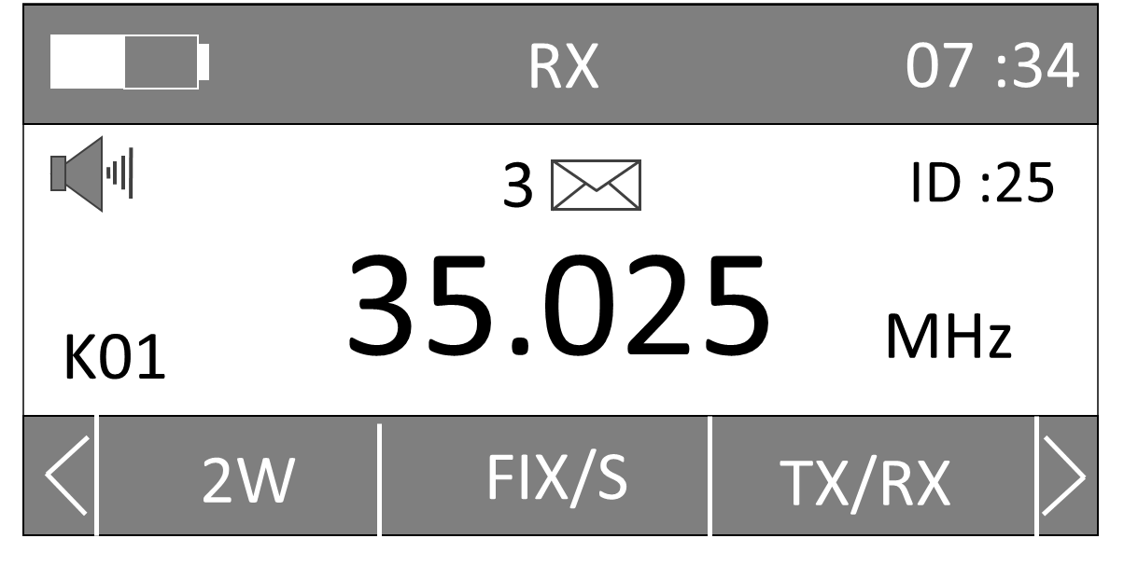
* Quy trình sử dụng
Bước 3: Cài đặt tham số
Cài đặt tần số
+ Bước 3. Nhập tần số mới bằng các phím số từ 0 đến 9.
+ Bước 4. Bấm phím [ENT] để xác nhận thực hiện thay đổi hoặc phím [ESC] để hủy thay đổi, quay về giá trị tần số ban đầu.

Slide 24
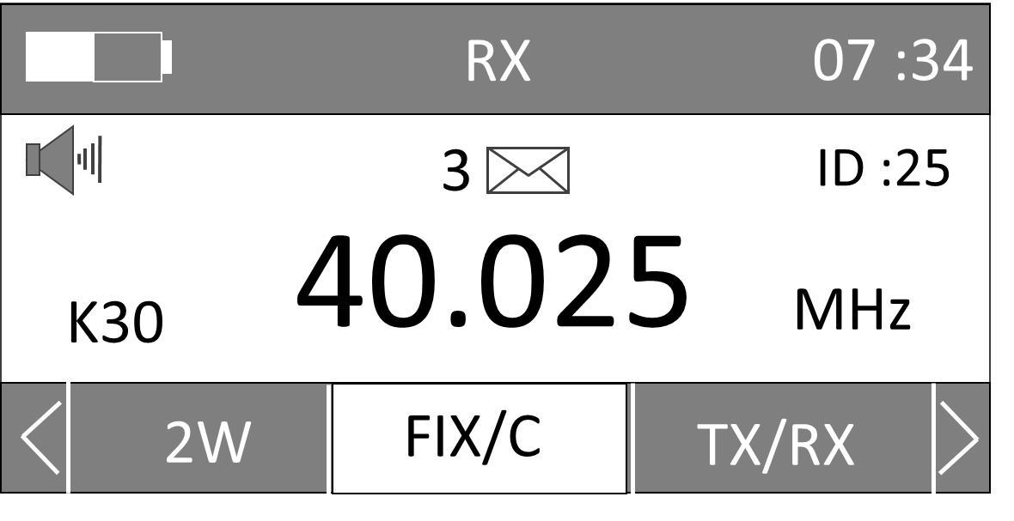
* Quy trình sử dụng
Bước 3: Cài đặt tham số
Cài đặt chế độ công tác
+ Bước 1: Bấm phím tắt [OPM] trên bàn phím (phím số 2).
+ Bước 2: Bấm phím [ENT] để cho phép thay đổi.

Slide 25

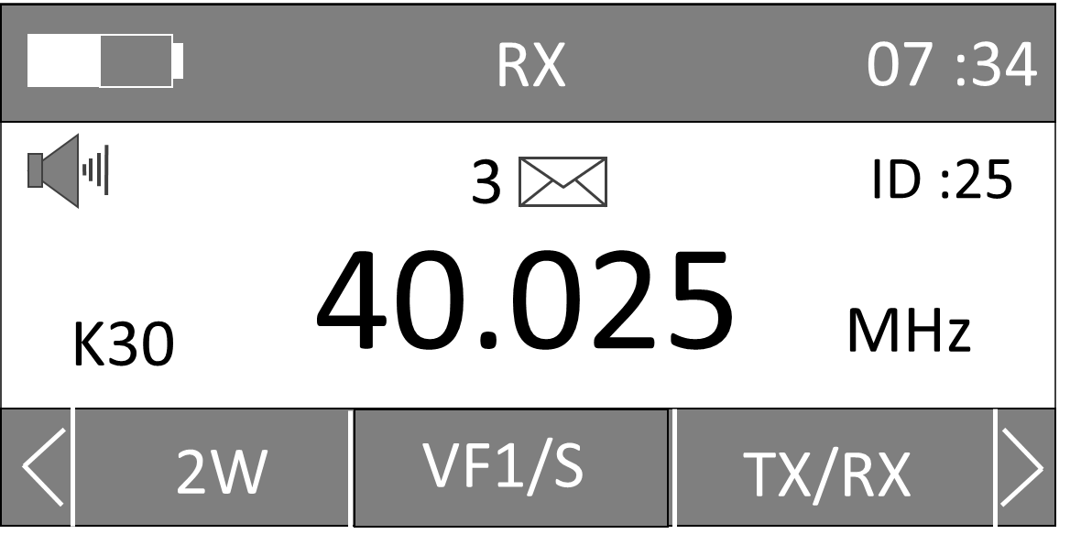
* Quy trình sử dụng
Bước 3: Cài đặt tham số
Cài đặt chế độ công tác
+ Bước 3: Bấm phím [OPM] vài lần để lựa chọn chế độ hoạt động, trên màn hiển thị sẽ thay đổi chế độ công tác của máy lần lượt từ FIX/C, FIX/S, ECC/C, ECC/S, VF1/S, đến VH1/S.
+ Bước 4: Bấm phím [ENT] để xác nhận thực hiện thay đổi hoặc phím [ESC] để hủy thay đổi, quay lại chế độ ban đầu.

Slide 26
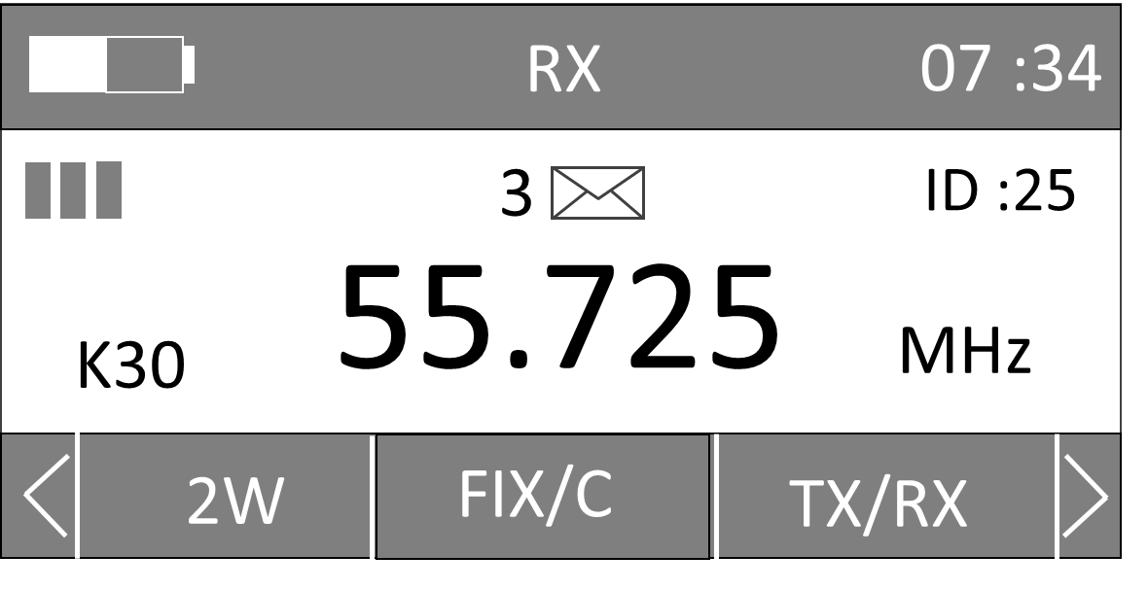
* Quy trình sử dụng
Bước 3: Cài đặt tham số
Thực hiện thu, phát
Khi máy ở chế độ phát:
- Đèn TX trên đỉnh máy sáng màu xanh lá cây.
- Màn hình hiển thị hiện chữ TX.
- Biểu tượng loa biến mất, thay vào đó là chỉ thị số vạch công suất phát. Khi máy thực hiện phát, sẽ có các cảnh báo trên màn hình hiển thị trong trường hợp máy gặp lỗi như: Quá nhiệt, quá công suất phát hoặc không có công suất ra.

Slide 27
* Quy trình sử dụng
Bước 3: Cài đặt tham số
Thực hiện thu, phát
Khi máy ở chế độ thu:
- Đèn TX trên đỉnh máy không sáng.
- Màn hình hiển thị hiện chữ RX.
- Biểu tượng loa xuất hiện. Nếu máy ở chế độ thoại số FIX/S, ECC/C, ECC/S, VF1/S, VH1/S hoặc FIX/C (T hoặc Q) và có tín hiệu từ máy khác đang phát thì đèn TX sẽ sáng màu xanh lam thông báo máy đang thực hiện đồng bộ, khi hết tín hiệu đồng bộ đèn TX sẽ tự tắt.

Slide 28
* Quy trình sử dụng
Bước 3: Cài đặt tham số
Thay đổi âm lượng
Sử dụng các phím điều chỉnh âm lượng trên thân máy để thay đổi âm lượng ra trên loa ngoài trên máy hay tai nghe trên tổ hợp quàng đầu, việc thay đổi được thực hiện như sau:
- Bấm phím [VOL+] để tăng âm lượng.
- Bấm phím [VOL-] để giảm âm lượng.

Slide 29
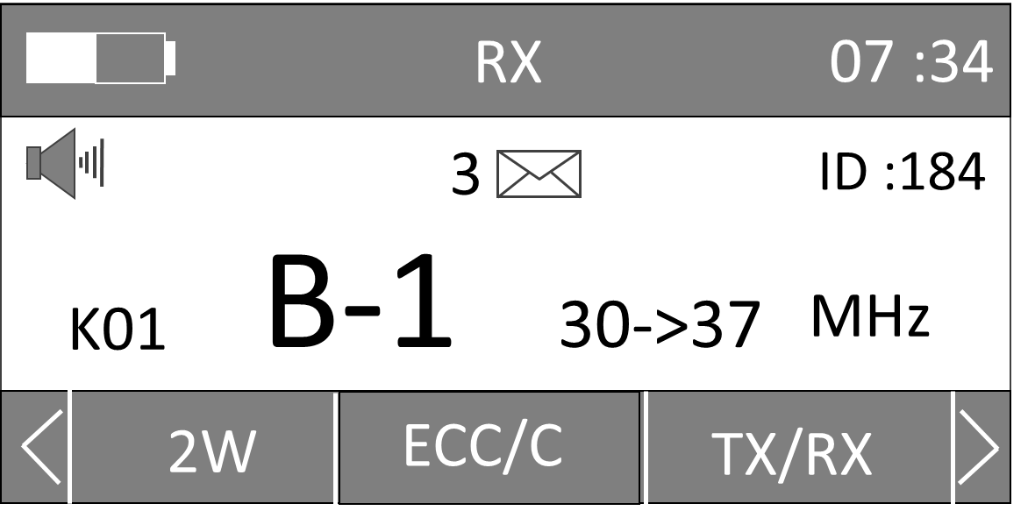
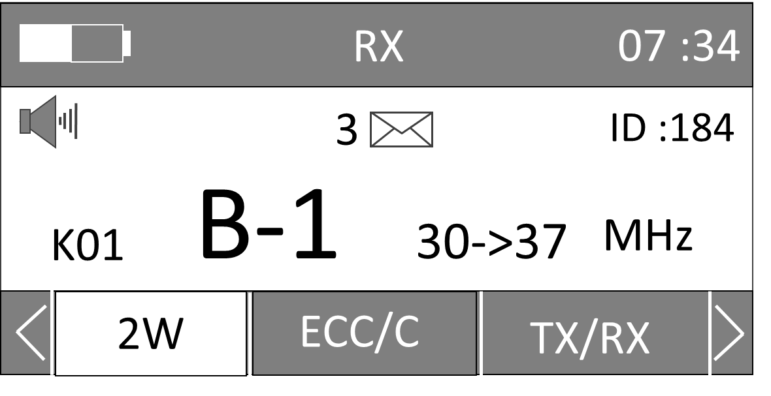
* Quy trình sử dụng
Bước 3: Cài đặt tham số
Thay đổi công suất phát
VRH-811/S có 3 mức công suất phát là 1 W, 2 W và 5 W. Chọn mức công suất phát được thực hiện như sau:
+ Bước 1: Bấm phím tắt [PWR] trên bàn phím (phím số 4).
+ Bước 2: Bấm phím [ENT] để cho phép thay đổi.

Slide 30

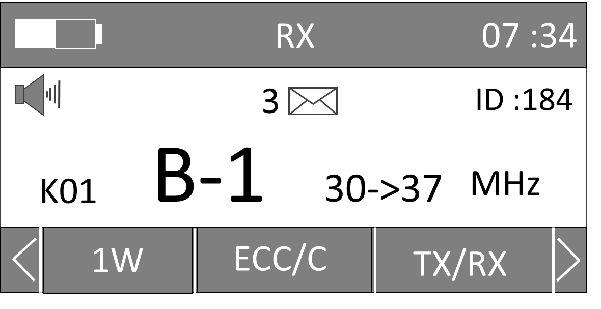
* Quy trình sử dụng
Bước 3: Cài đặt tham số
Thay đổi công suất phát
+ Bước 3: Bấm phím [PWR] vài lần để lựa chọn mức công suất phù hợp.
+ Bước 4: Bấm phím [ENT] để xác nhận thay đổi giá trị mới hoặc phím [ESC] để hủy thay đổi, quay lại giá trị ban đầu.

Slide 31
* Quy trình sử dụng
Bước 3: Cài đặt tham số
* Thay đổi chế độ thu
VRH-811/S có 2 chế độ thu:
- TX/RX: Là chế độ thu thường, ở chế độ này có thể thực hiện được cả thu và phát.
- RCV: Là chế độ thu canh, chỉ thực hiện thu mà không phát.
Lựa chọn chế độ thu được thực hiện bằng bấm phím tắt [RXM] trên bàn phím (phím số 3).
* Thay đổi Squelch
Khi kênh hiện tại ở chế độ FIX/C, máy VRH-811/S cho phép lựa chọn im rào (T, Q) hoặc mở rào (O). Ở các chế độ công tác còn lại, chức năng “Squelch” không hoạt động.
Thay đổi chế độ “Squelch” được thực hiện bấm phím [SQU] trên bàn phím (phím số 5).

Slide 32
* Quy trình sử dụng
Bước 3: Cài đặt tham số
Cấu hình tham số kênh
Các tham số kênh được chia làm 3 loại:
- Loại nhập số: Mã AES, mã DES, bảng nhảy tần, mạng.
- Loại lựa chọn: Chế độ, mã thoại.
Loại chỉ đọc, không sửa: Dạng sóng.
Tùy thuộc vào chế độ công tác mà trên màn hình “Cau hinh kênh” sẽ hiển thị những tham số sau:
- FIX/C: Chế độ, dạng sóng.
- FIX/S: Chế độ, dạng sóng, mạng, mã AES.
- ECC/C: Chế độ, dạng sóng, mạng, mã DES, bảng nhảy tần.
- ECC/S: Chế độ, dạng sóng, mạng, mã AES, bảng nhảy tần, mã DES.
- VF1/S: Chế độ, dạng sóng, mạng, mã AES, mã thoại.
- VH1/S: Chế độ, dạng sóng, mạng, mã AES, bảng nhảy tần, mã DES, mã thoại;
Bấm phím tắt [MENU] trên bàn phím (phím số 1). chuyển đến màn hình “Cau hinh kenh”. thay đổi tham số kênh

Slide 33
* Quy trình sử dụng
Bước 3: Cài đặt tham số
Cấu hình tham số kênh
Sao chép tham số kênh:
- Bấm phím tắt [MENU] trên bàn phím (phím số 1).
Chuyển đến màn hình “Sao chep kenh”.
Trong màn hình sao chép kênh xuất hiện giá trị kênh nguồn
từ 0 đến 99 và kênh đích từ 0 đến 9.
Chức năng xóa các tham số
+ Bước 1: Xoay núm tắt/mở và chọn kênh nhớ theo chiều kim đồng hồ về nấc cuối cùng, có chữ C (nấc 12).
+ Bước 2: Bấm phím [CLR], sau khoảng 5s sẽ hiện ra đoạn thông báo đã xóa thành công.

Slide 34
Chức năng nhắn tin.
- Cách 1: Thông qua phím [MENU].
+ Bước 1: Bấm phím tắt [MENU] trên bàn phím (phím số 1).
+ Bước 2: Bấm phím [ENT] để lựa chọn thay đổi.
+ Bước 3: Bấm phím [►]/[◄] để di chuyển đến màn hình “Tin nhan”.
- Cách 2: Thông qua phím tắt [MESS]
+ Bước 1: Tại màn hình chính, bấm phím tắt [MESS], (phím số 0).
+ Bước 2: Bấm phím [ENT] để vào cửa sổ quản lý tính năng tin nhắn.
Thao tác trong chức năng tin nhắn phải đảm bảo là các máy gửi và máy nhận phải ở cùng một kênh thoại số (FIX/S, ECC/C, ECC/S, VF1/S, VH1/S) và các tham số kênh phải giống nhau. Tin nhắn không gửi được ở chế độ FIX/C. Nếu kênh hiện tại đang ở FIX/C thì sẽ xuất hiện cảnh báo: “Canh bao! Khong gui tin nhan o kenh FIX/C”.

Slide 35
Hộp thư đến
- Chuyển đến màn hình hộp thư đến từ màn hình danh mục tin nhắn
- Bấm phím [ENT] để vào danh sách các tin nhắn đến.
- Thao tác khác đối với tin nhắn đến:
- Bấm phím [ENT] để mở tin nhắn và nút [VOL+]/[VOL-] để xem nội dung với các tin nhắn dài.
- Thanh chức năng. Bấm phím [FN] để bật thanh chức năng.
“Tra loi”: Trả lời tin nhắn.
“Chuyen tiep”: Chuyển nội dung tin nhắn cho máy khác.
“Xoa”: Xóa tin nhắn hiện tại khỏi danh sách.
Hộp thư đi
Chuyển đến màn hình hộp thư đi từ màn hình danh mục tin nhắn bấm [►]/[◄] để di chuyển đến “Hop thu di”.Ấn ENT để xác nhận.

Slide 36
Tin nhắn mẫu
Chuyển đến màn hình tin nhắn mẫu từ màn hình danh mục tin nhắn bấm phím [►]/[◄] để di chuyển đến “Tin nhan mau”.
Soạn tin nhắn
- Chuyển đến màn hình soạn thảo từ màn hình danh mục tin nhắn bấm phím [►]/[◄] để di chuyển đến màn hình “Soan thao”.
- Gửi tin nhắn như sau:
+ Bước 1: Nhập địa chỉ (ID) của máy nhận, nếu địa chỉ là 00 thì tin nhắn sẽ gửi cho tất cả các máy trong mạng đang ở cùng kênh đó. Nếu địa chỉ khác 00 thì chỉ máy đang ở cùng kênh và có tham số “So cua toi” trùng với địa chỉ đã nhập mới nhận được tin nhắn. Sau khi nhập xong địa chỉ, bấm phím [ENT] để bắt đầu soạn thảo.
+ Bước 2. Nhập nội dung tin nhắn, độ dài tin nhắn không quá 160 ký tự. Thao tác với cửa sổ soạn thảo tin nhắn:
Bấm phím [FN] để bật thanh chức năng.
Bấm phím [ENT] để bắt đầu gửi, khi gửi đèn TX sáng và tắt khi tin nhắn được gửi xong.

Slide 37
